Slide 1
Modul 9: Exchange Online

Slide 2
Modul 9 Agenda
Exchange Online-Dienstbeschreibung
Planung und Bereitstellung
Wichtige Exchange Online Dienste
Verwaltung über das Admin Center

Slide 3
Lektion 1: Exchange Online-Dienstbeschreibung

Slide 4
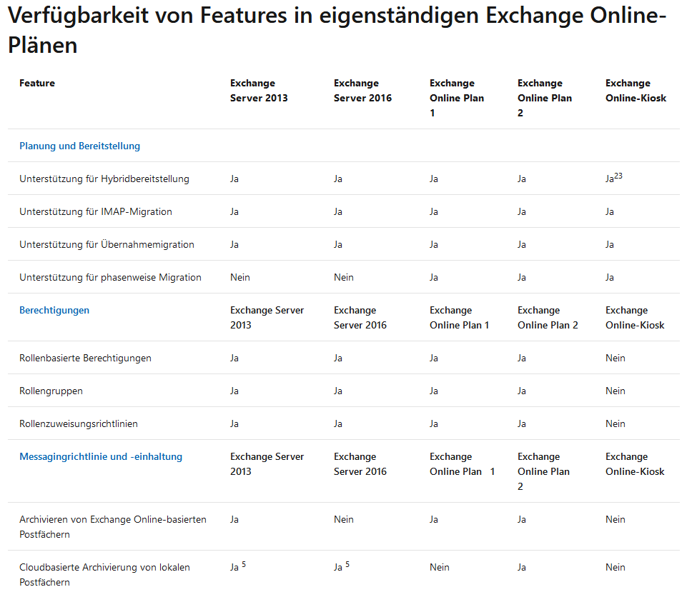
Verfügbarkeit von Features in Exchange Online-Plänen
Auflistung aller verfügbarer Features
https://docs.microsoft.com/de-de/office365/servicedescriptions/exchange-online-service-description/exchange-online-service-description

Slide 5
Exchange Online-Begrenzungen
Die Grenzwerte bei Microsoft Exchange Online fallen in eine der folgenden Kategorien:
Adressbuchbeschränkungen
Speicherbegrenzungen für Postfächer
Kapazitätswarnungen
Mailbox folder limits
Nachrichtengrenzwerte
Empfangs- und Sendegrenzen
Reporting and message trace limits
Aufbewahrungsgrenzwerte
Verteilergruppen-Grenzwerte
Journal-, Transport- und Posteingangsregelgrenzen
Moderationsgrenzwerte
Grenzwerte für Exchange ActiveSync
Der Vollständige Artikel zu Grenzwerten:
https://docs.microsoft.com/de-de/office365/servicedescriptions/exchange-online-service-description/exchange-online-limits

Slide 6
Lektion 2: Exchange Planung und Bereitstellung

Slide 7
Planung und Bereitstellung
Bereitstellungsoptionen
Reine Cloud-Bereitstellung : in der Organisation befinden sich alle in Exchange Online gehosteten Benutzerpostfächer
Exchange-hybridbereitstellung : in der Organisation befinden sich einige Benutzerpostfächer die in einer lokalen Exchange-Organisation liegen und einige Benutzerpostfächer werden in Exchange Online gehostet

Slide 8
Migrationsoptionen
Eine Hybridbereitstellung bietet Unternehmen die Möglichkeit, den Funktionsreichtum und die Verwaltungskontrolle, die die vorhandene, lokale Microsoft Exchange-Organisation bietet, auf die Cloud auszudehnen.
IMAP-Migration : Migrieren von Postfachdaten von IMAP-basierten e-Mail-Systemen zu Exchange Online.
Cutover Exchange-Migration : Migrieren von Postfächern aus Exchange Server 2003-, Exchange Server 2007-, Exchange Server 2010-, Exchange 2013-und gehosteten Exchange-Systemen zu Exchange Online in einer einzelnen Cutover-Migration.
Mehrstufige Exchange-Migration : führen Sie eine mehrstufige Migration durch, um Postfächer aus Exchange Server 2003 oder Exchange Server 2007 mit webbasierten Migrationstools und minimalen Änderungen an der lokalen Infrastruktur zu migrieren.
Remote Verlagerung Migration : Migrieren Sie lokale Exchange-Postfächer zu Exchange Online in einer Exchange-hybridbereitstellung. Für die Verwendung einer Remoteverschiebungsmigration müssen Sie über eine Exchange-Hybridbereitstellung verfügen.
https://docs.microsoft.com/de-de/office365/servicedescriptions/exchange-online-service-description/planning-and-deployment

Slide 9
Lektion 3: Wichtige Exchange Online Dienste

Slide 10
Berechtigungen
In Microsoft Exchange Online wird ein Modell der rollenbasierten Zugriffssteuerung (Role Based Access Control, RBAC) verwendet
Es gibt zwei Typen von Rollen, Administratorrollen und Endbenutzerrollen:
Administrative Rollen Diese Rollen umfassen Berechtigungen, die Administratoren oder spezialisierten Benutzern mithilfe von Rollengruppen zur Verwaltung eines bestimmten Bereichs der Exchange Online-Organisation (z. B. Empfänger, Server oder Datenbanken) zugewiesen werden können.
Endbenutzerrollen Mit diesen Rollen, die mithilfe von Rollenzuweisungsrichtlinien zugewiesen werden, können Benutzer Aspekte ihrer eigenen Postfächer und Verteilergruppen verwalten.

Slide 11
Archivieren von Exchange Online-basierten Postfächern
Exchange Online bietet cloudbasierte Postfächer, einschließlich eines Compliance-Archivs, dass Benutzern einen praktischen Speicherort für ältere E-Mails zur Verfügung stellt
Benutzer können auf das Archiv genauso zugreifen und es durchsuchen, wie sie es von ihren primären Postfächern gewohnt sind
Die Zuweisung von Speicher hängt vom jeweiligen Abonnementplan ab

Slide 12
Aufbewahrungstags und Aufbewahrungsrichtlinien
Exchange Online bietet Aufbewahrungsrichtlinien
Administratoren verwalten Aufbewahrungseinstellungen für bestimmte Ordner des Posteingangs eines Benutzers
Administratoren können ebenso Benutzern Aufbewahrungsrichtlinien auf bestimmte Elemente erteilen
Exchange Online bietet zwei Richtlinientypen:
Archiv- und Löschrichtlinien. Beide Typen können für das gleiche Element oder den gleichen Ordner kombiniert werden

Slide 13
Antispam- und Antischadsoftwareschutz
Exchange Online Protection (EoP) bietet integrierte Funktionen für Schadsoftware und Spamfilterung, mit denen eingehende und ausgehende Nachrichten vor bösartiger Software geschützt werden
Standardrichtlinien für unternehmensweite Einstellungen
Benutzerdefinierte Richtlinien
Anti-Spam-Richtlinien

Slide 14
Lektion 4: Verwaltung über das Admin Center

Slide 15
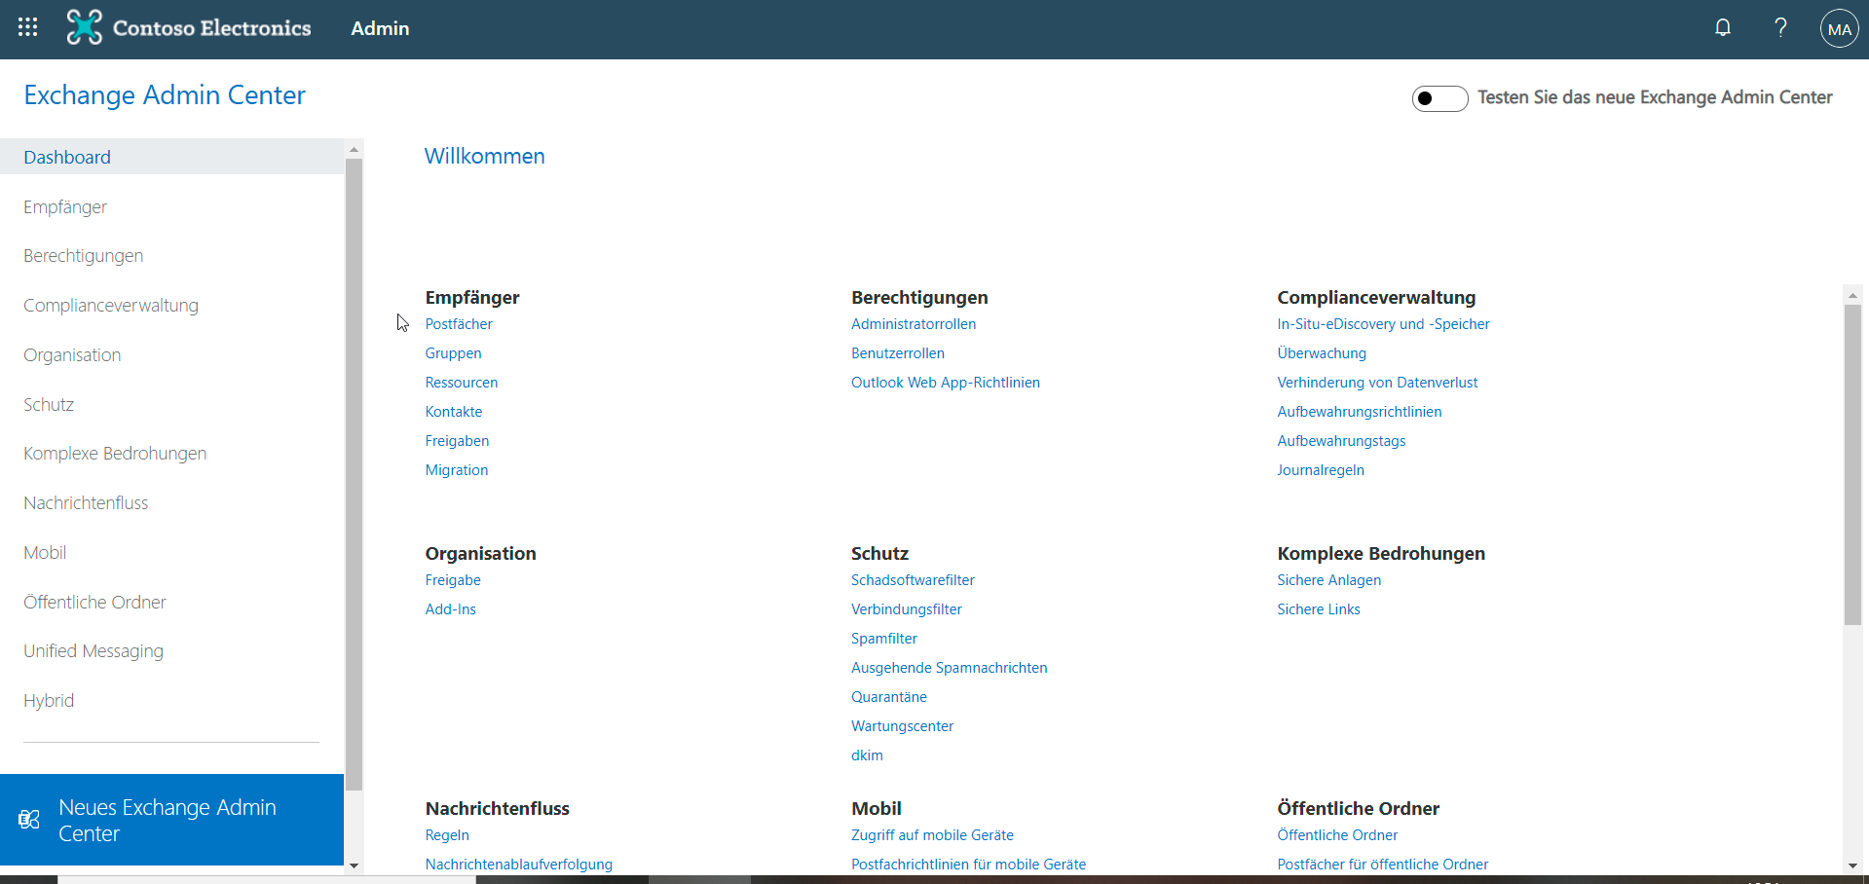
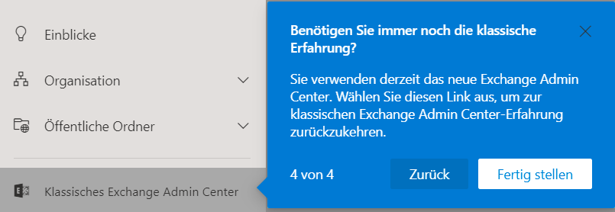
Verwaltung über das Exchange-Admin Center

Slide 16
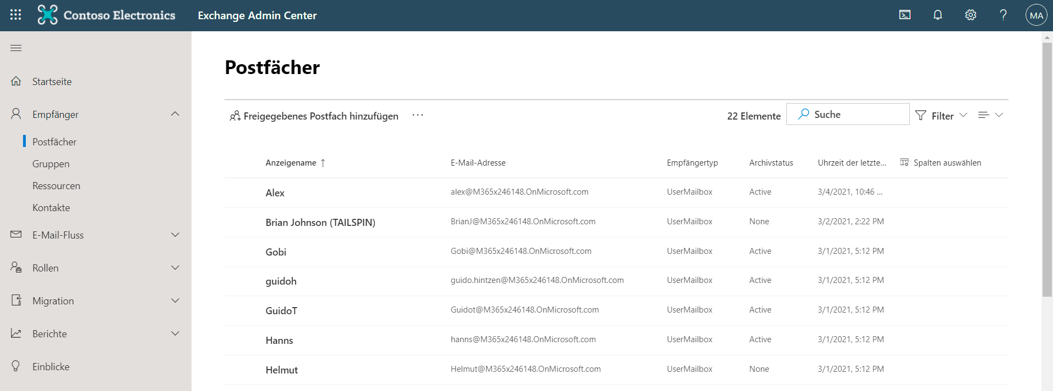
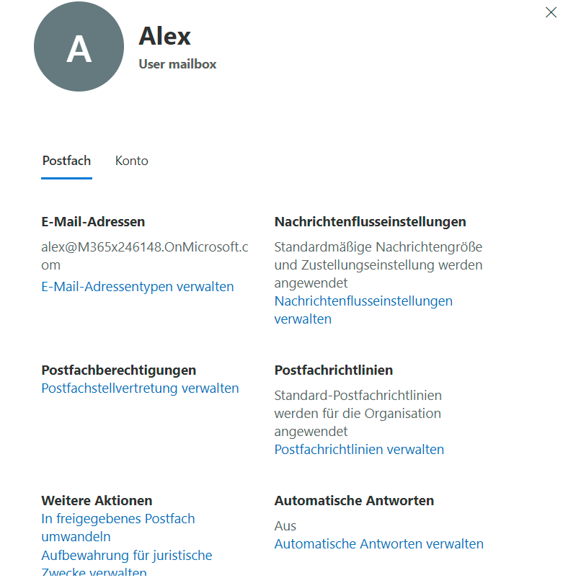
Postfachverwaltung

Slide 17
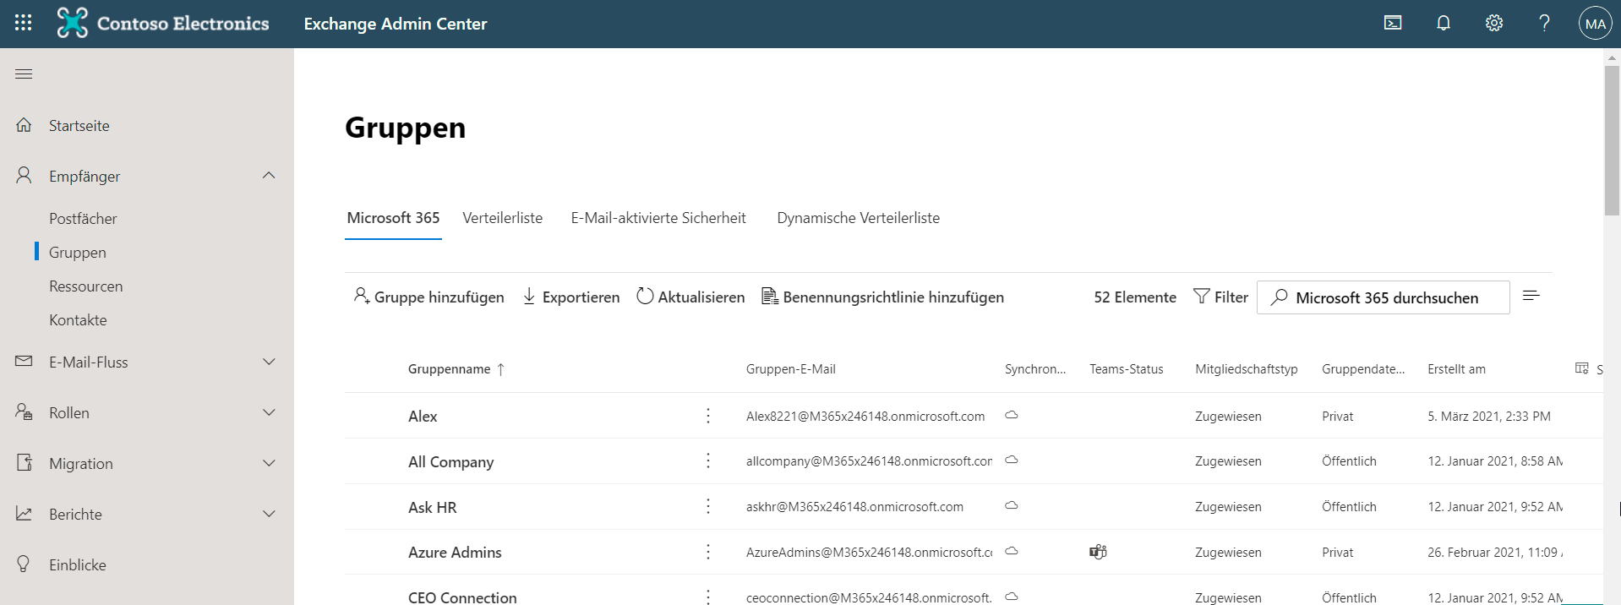
Gruppenverwaltung

Slide 18
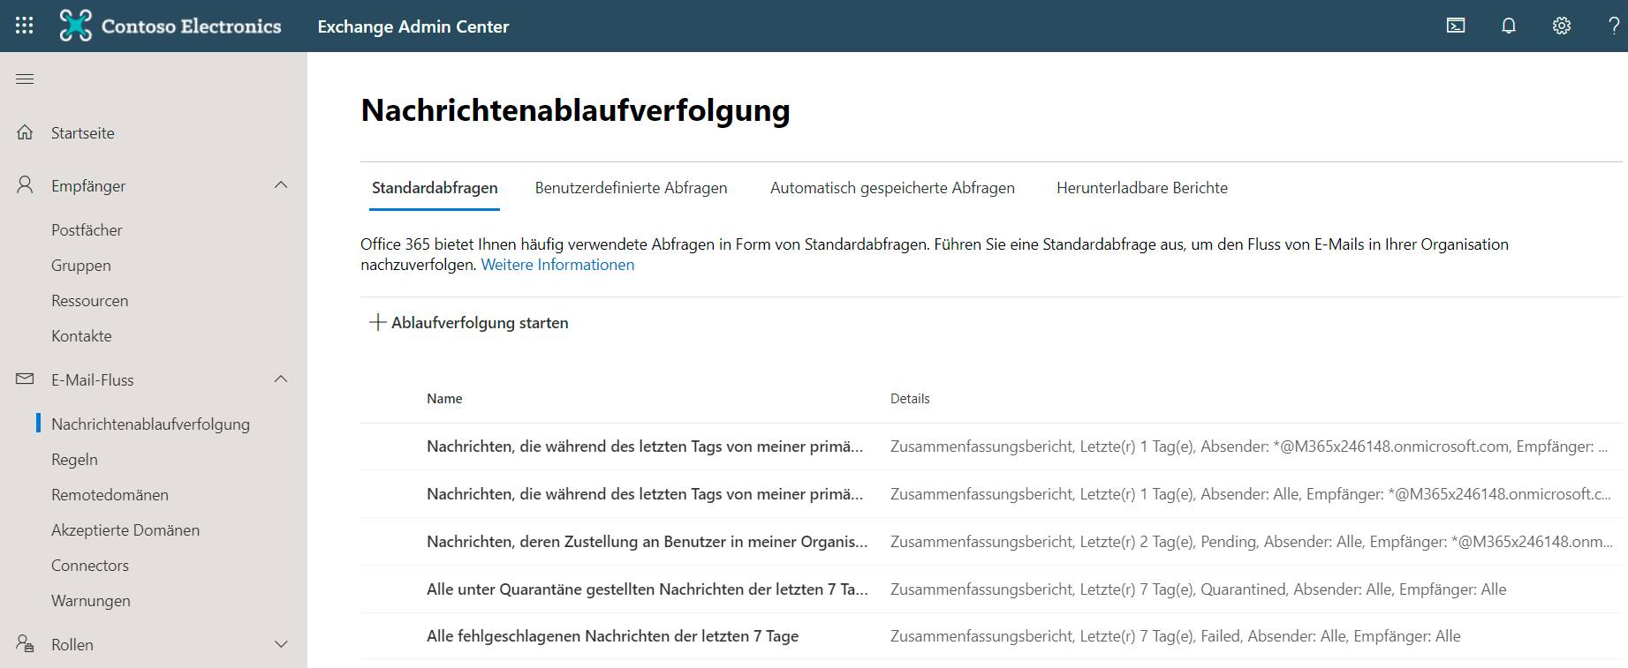
Nachrichtenablaufvervorlung

Slide 19
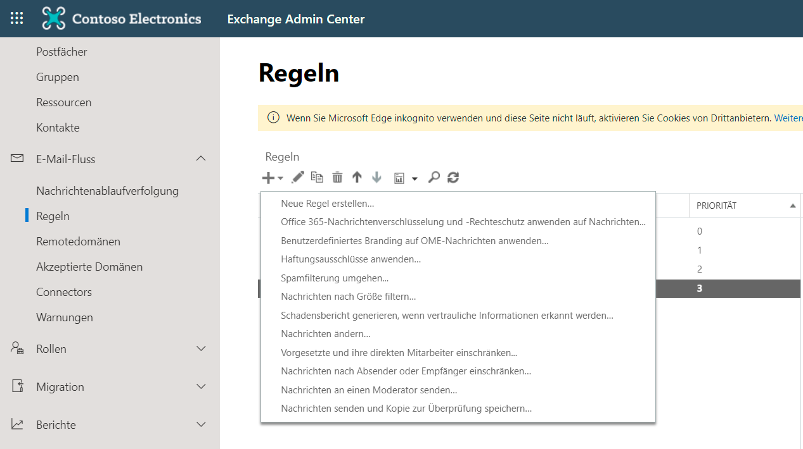
Regeln konfigurieren und anwenden

Slide 20
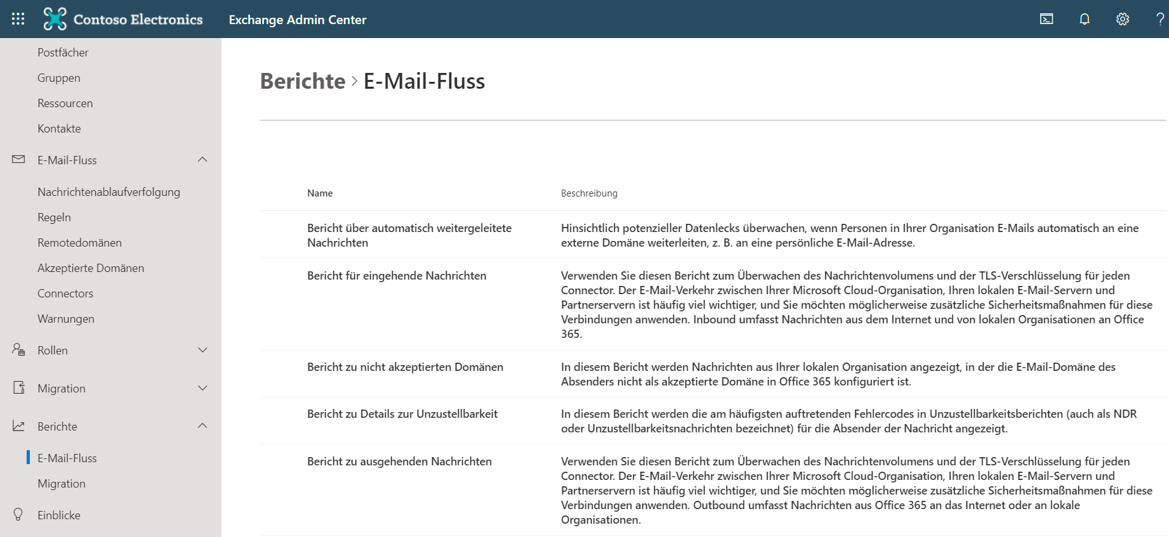
Berichte E-mail-Fluss

